Slide 1
Random number generator
Progetto PLSD 2023/2024

Slide 2
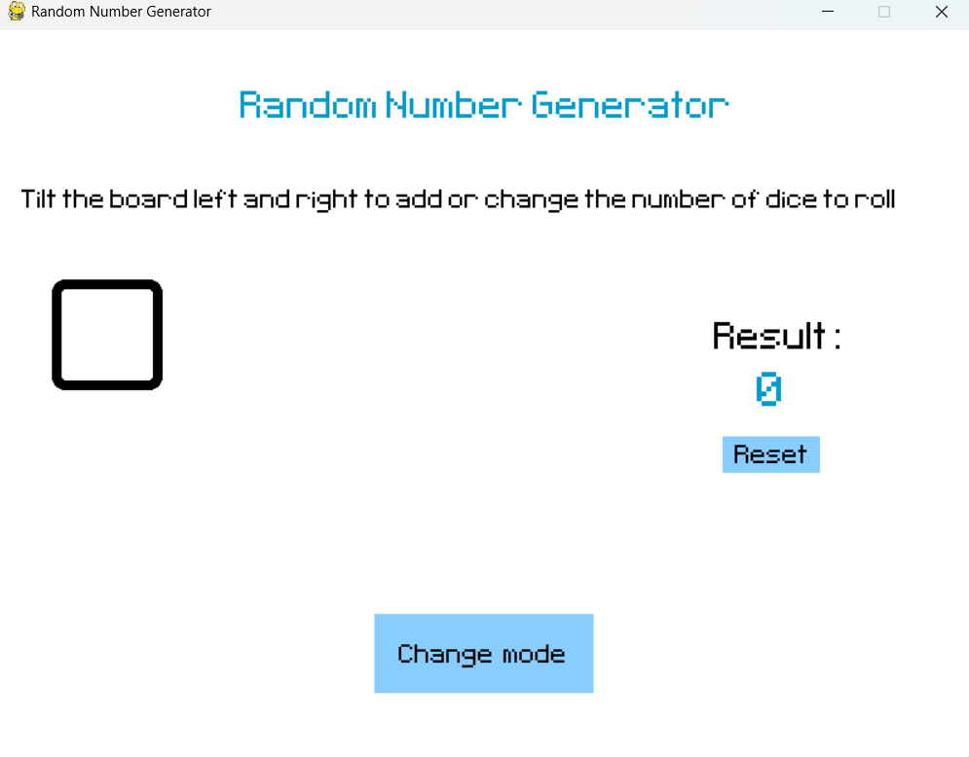
Generatore di numeri casuali
2 modalità di utilizzo:
Scelta del numero di dadi da lanciare
Lancio dei dadi

